Slide 1
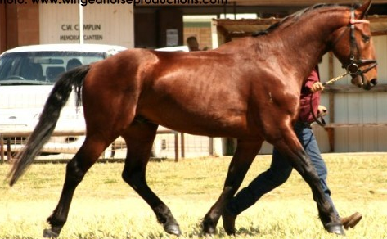
Cleveland bay

Slide 2
정의
말은 처음부터 승용 ·견인용 등으로 가축화되었다. 어떤 지역에서는 고기나 젖을 얻기 위하여 이용되지만, 그것은 지역적으로 제한되어 있다. 최초로 길들인 말은 타판계(系)로서 투르키스탄의 캅카스에서 BC 3000년경에 사육되었다. 이것은 오리엔트계(系) 말의 조상으로서 BC 1700년 전후에 인도 아리아계(系) 인종의 대이동에 따라서 이집트 ·그리스 ·인도 등지에 전차(戰車)와 함께 처음으로 들어왔다. 이보다 앞서 이 말이 들어간 서유럽에서는 이 가축말의 자극을 받아 산지에 있는 말을 길들였는데 이것은 서양말의 조상이 되었다. 그리고 오리엔트계(系) 말이 동방으로 전파됨에 따라 중앙아시아의 토종인 푸시발스키 말이 가축화되어 이것이 오늘날의 몽골 말의 계통이 되었다.
중국에서는 BC 1800년경의 룽산문화기에 나타나 있는데 이 역시 몽골 말 계통이다. 말은 고대에, 북방에서는 스키타이 말이 주로 기마(騎馬)로서 사육되었고, 남방에서는 아시리아 말, 페르시아 말이 전차마(戰車馬)로 사육되었다. 말은 군마(軍馬)로서 중요시되었을 뿐만 아니라 군신(軍神)에 대한 희생물로도 바쳐졌으며, 일반적으로 도살은 금지되었다. 그러나 견인구(牽引具)의 개선에 의해 근대적인 마차나 기마술이 발달한 것은 중세 말기 이후이며, 현대에서는 기계화부대나 자동차의 출현으로 교통수단으로서의 말의 역할은 끝나고 현재에는 경마용과 승마용으로 사육되고 있다.

Slide 3
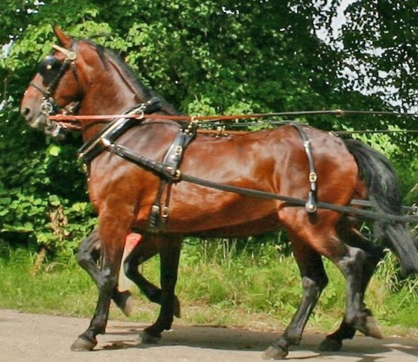
원래 영국 요크셔의 클리블랜드 지방에서 서러브레드종의 수말과 마차용 말로 추정되는 토종 암말을 교배하여 개량한 품종.가벼운 짐을 운반하거나 마차를 끄는 데 쓴다.

Slide 4
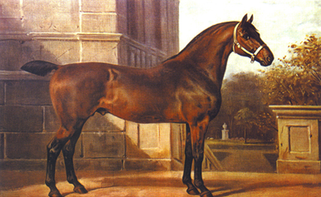
특징
힘이 세고 조련하기 쉬운 클리블랜드 베이는 어깨높이가 평균 163~168cm이고, 무게는 635~680kg이다. 털빛은 보통 밤색을 띠며 다리·갈기·꼬리 등은 검은색이다 등과 허리는 강하고 엉덩이는 길다 사지는 근육이 잘 발달하였으며 걸음걸이는 아름답다. 체형이 아름답고 조화가 잘된 점이 특징이다. 머리는 약간 무겁고 건조하다. 뒷발에 약간 얼룩무늬가 있는 것을 제외하고는 흰점은 거의 없다.

